Slide 1
Наталка-Полтавка
робота на тему
“Моя улюблена книга”
учениці 11-Б класу
ХСШ №85
Бондар Анастасії

Slide 2
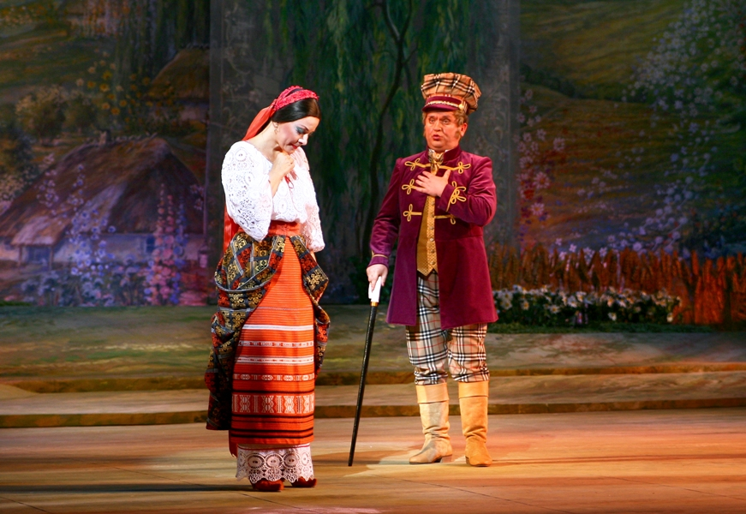
Наталка-Полтавка - це перший драматичний твір, написаний новою українською мовою

Slide 3
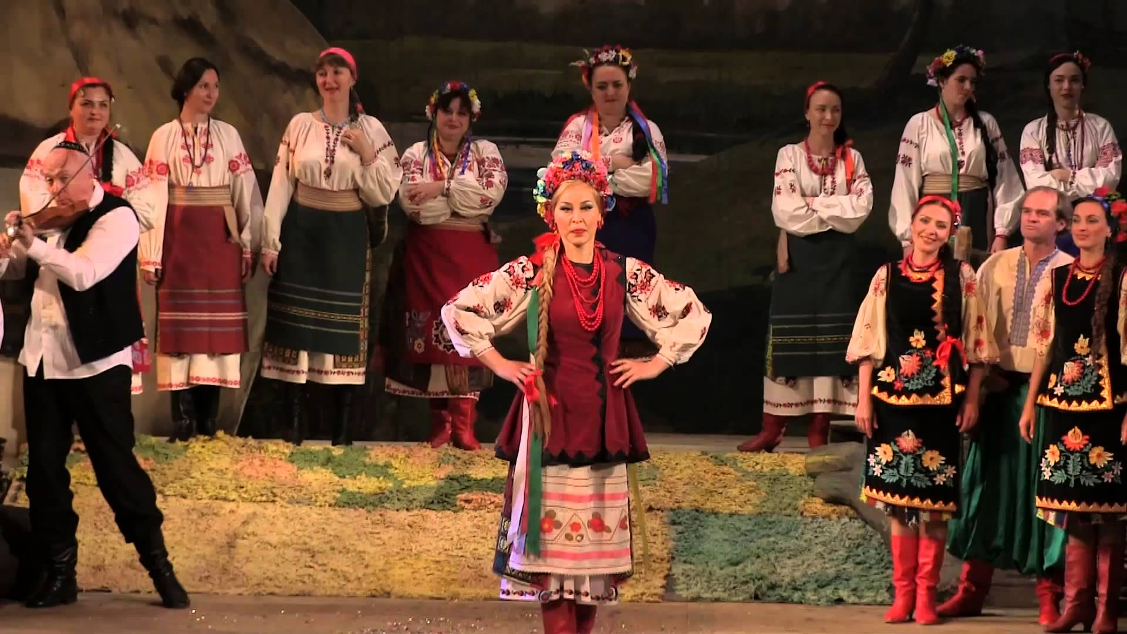
Що саме захоплює в цій драмі?

Slide 4
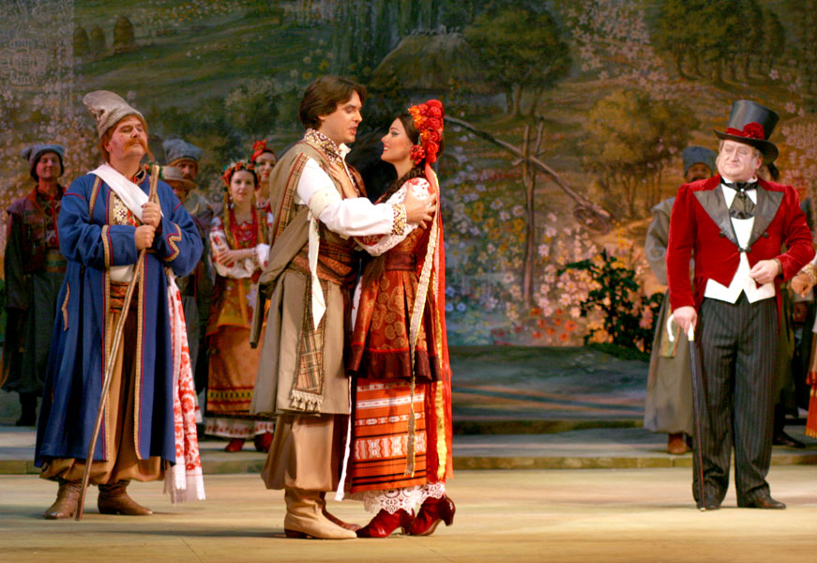
По-перше, ця драма захоплює своєю історією кохання

Slide 5
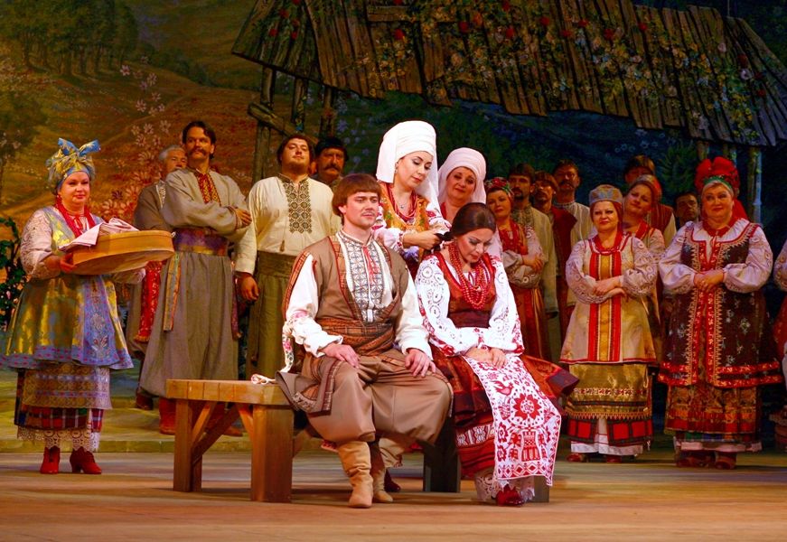
Та ще більше ми закохуємося в неї завдяки ії сентименталістичним мотивам

Slide 6
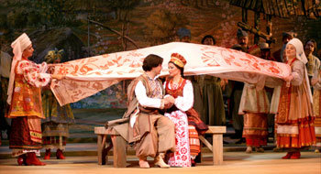
Неперевершені герої надовго залишаються в серці

Slide 7
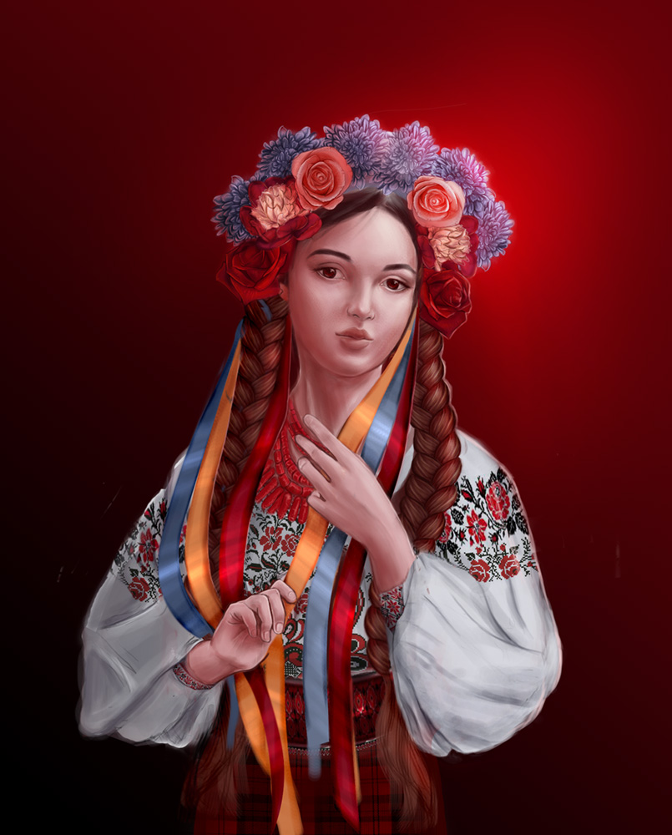
Насамперед, головна героїня, що є взірцем української дівчини. Вона з усіх сил бореться за своє кохання.

Slide 8
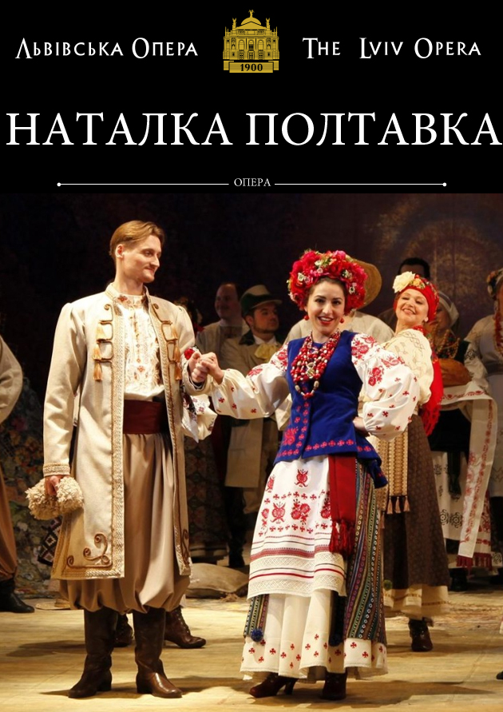
Також опера “Наталка-Полтавка” прикрашає багато театральних афіш

Slide 9
Тому я запрошую вас прочитати цю книгу про яскраве кохання Наталки та Петра

Slide 10
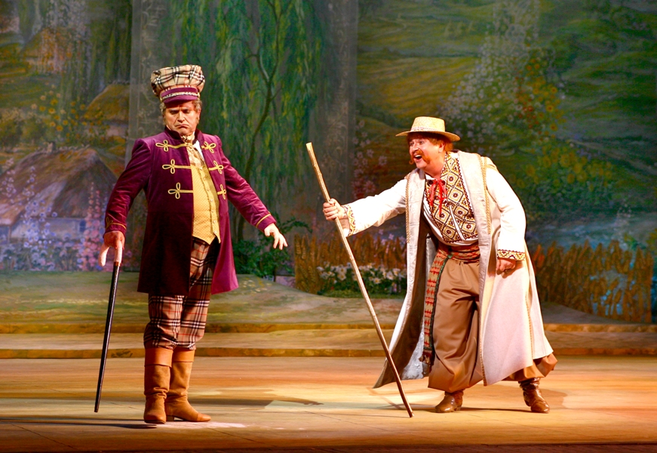
І все ж таки дізнатися, що загрожувало їхньому коханню і чим усе це закінчилось

